Slide 2
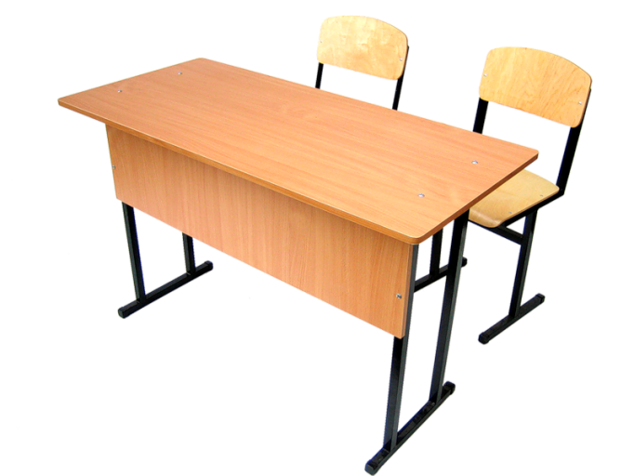
ШИ
ВО
СУ
НА
НЯ
РО
СЫ
ВИ
ПАР
ЛИ
КЕ
РА
ТА

Slide 3
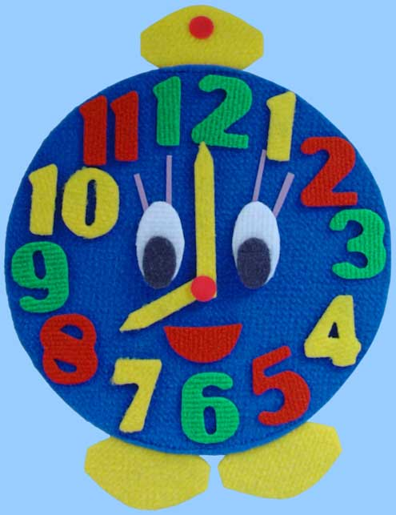
ШИ
ВО
СУ
НА
НЯ
РО
СЫ
ВИ
ЧА
ЛИ
КЕ
РА
РУ

Slide 4
ШИ
ГА
СУ
НА
НЯ
РО
СЫ
ВИ
РАДУ
ЛИ
КЕ
РА
РУ

Slide 5
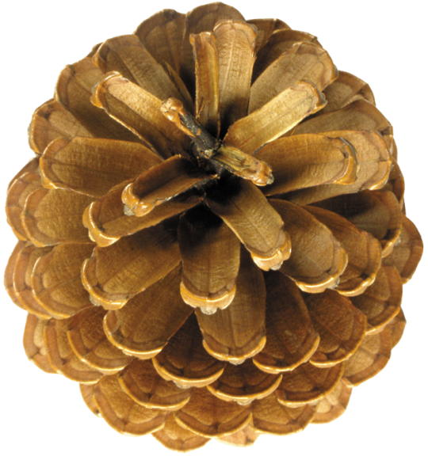
ШИ
ВО
СУ
КА
НЯ
РО
СЫ
ВИ
ШИШ
ЛИ
КЕ
РА
РУ

Slide 6
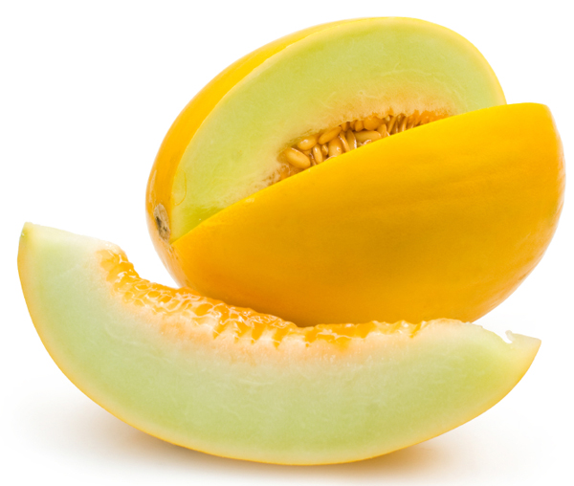
ШИ
ВО
СУ
НА
НЯ
РО
СЫ
ВИ
ДЫ
ЛИ
КЕ
РА
РУ

Slide 7
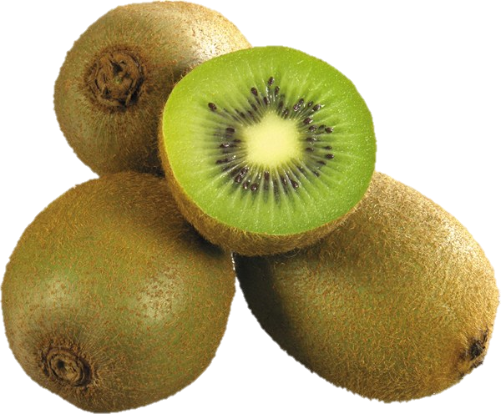
ШИ
ВО
СУ
НА
НЯ
РО
СЫ
ВИ
КИ
ЛИ
КЕ
РА
РУ

Slide 8
ШИ
ВО
СУ
НА
НЯ
РО
СЫ
ВИ
РА
ТА
ЛИ
КЕ
РА
РУ

Slide 9
ШИ
ВО
ЛИ
НА
НЯ
РО
СЫ
ВИ
МА
НА
ЛА
КЕ
РА
РУ

Slide 10
ШИ
ВО
СУ
НА
НЯ
РО
СЫ
ВИ
АЗ
КА
БУ
КЕ
РА
РУ

Slide 11
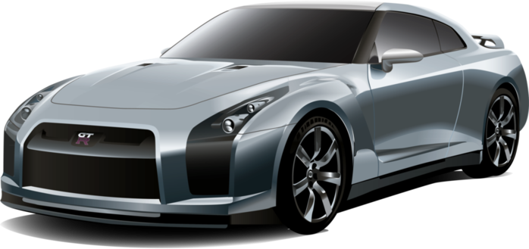
ШИ
ВО
СУ
НА
НЯ
РО
СЫ
ВИ
МА
НА
ЛИ
КЕ
РА
РУ

Slide 12
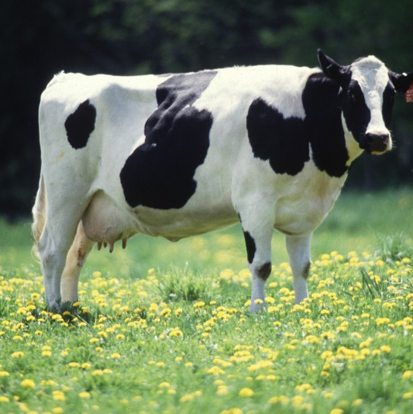
ШИ
ВО
СУ
НА
НЯ
РО
СЫ
ВИ
КО
ВА
ЛИ
КЕ
РА
РУ

Slide 13
ШИ
ВО
СУ
НА
НЯ
РО
СЫ
ВИ
ЛИ
ЦА
ЛИ
КЕ
СИ
РУ

